Slide 1
Snimanje zgrade termokamerama i prikaz dobivenih podataka
Nastavnik: Marko Štuhec, mag.ing.arch.
Notes:
Naslovni slajd

Slide 2
Ova nastavna tema je nastala kao rezultat izrade priručnika za potrebe fakultativnog predmeta Zelena gradnja koji se izvodi u Graditeljskoj tehničkoj školi Zagreb u okviru GREENCO projekta.
Notes:
Podrijetlo nastavnog sadržaja

Slide 3
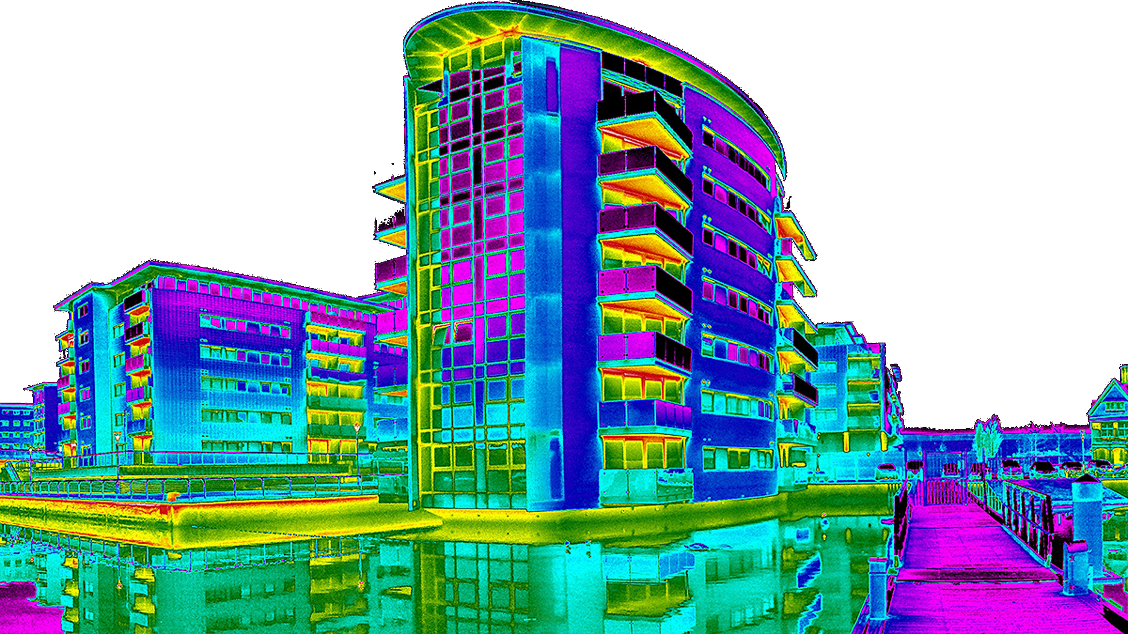
Notes:
MOTIVACIJSKI SLAJD
Pitanje za učenike: Jeste li ikad vidjeli slike snimljene termokamerom? Što mislite, gdje se koriste? Vrijeme: 2 minute.

Slide 4
Što je termografija?
Tehnologija za snimanje infracrvenog zračenja koje emitiraju objekti
Rezultat je termografska slika - vizualni prikaz temperaturnih razlika
Primjenjuje se u otkrivanju toplinskih gubitaka, pronalaženje vlage i identificiranja oštećenja u konstrukcijama
Notes:
DEFINICIJA TERMOGRAFIJE
Objasnite osnovni princip infracrvenog zračenja i kako termografija bilježi te podatke.
Pitanje za učenike: Zašto bi toplinska analiza bila važna za građevinu?
Vrijeme: 3 minute

Slide 5
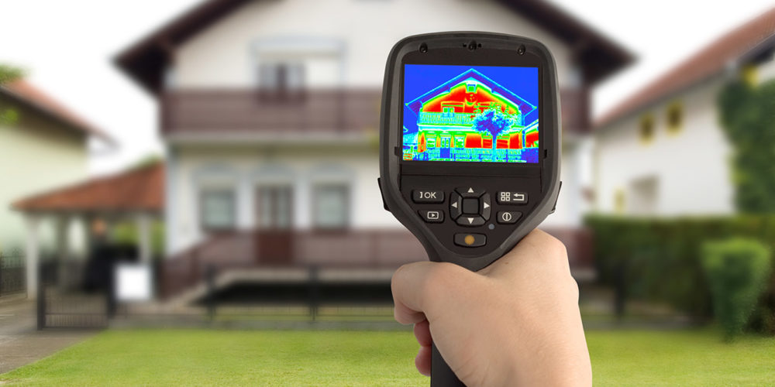
Što je termografija?
Termalno snimanje
Notes:
DEFINICIJA TERMOGRAFIJE
Slika prikazuje prikaz termalne snimke na stroju i kuće koju se snima u pozadini

Slide 6
Kako rade termokamere?
Objektiv: Prikuplja infracrveno zračenje
Senzor: Pretvara zračenje u električne signale
Procesor: Obrada podataka i prikaz termalne slike
Notes:
KAKO RADE TERMOKAMERE?
Objasnite učenicima kako svaki dio kamere doprinosi preciznosti snimanja. Pitanje za učenike: Što mislite, kako bi kvaliteta termokamere mogla utjecati na dobivene podatke? Vrijeme: 4 minute

Slide 7
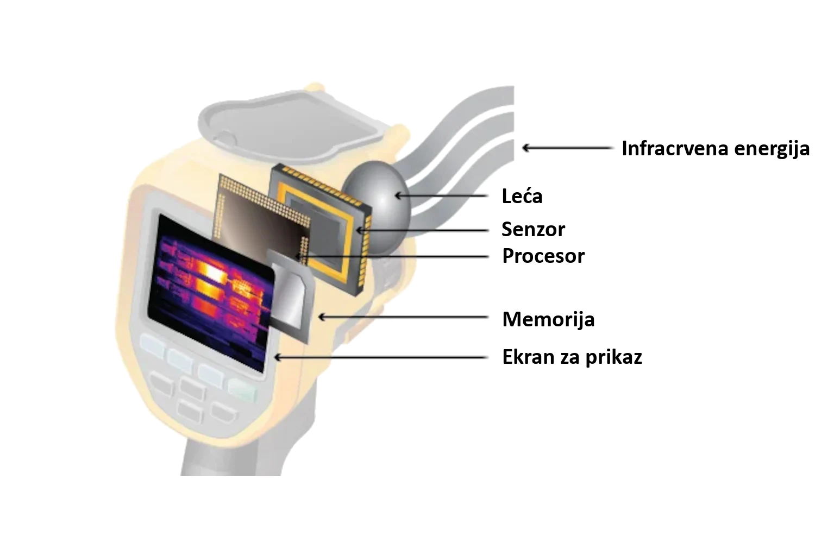
Kako rade termokamere?
Stroj za termalno snimanje
Notes:
KAKO RADE TERMOKAMERE?
Prikaz stroja za termalno snimanje. Vrijeme: 4 minute

Slide 8
Priprema za termografsko snimanje
Snimanje treba obaviti pri temperaturnim razlikama (zima ili hladna noć).
Isključiti vanjske izvore topline
Prilagoditi fokus i osjetljivost.
Definirati udaljenost i kut snimanja.
Notes:
PRIPREMA ZA TERMOGRAFSKO SNIMANJE
Objasnite važnost pravilne pripreme i uvjeta za dobivanje točnih podataka. Pitanje za učenike: Koje bi probleme mogli uzrokovati nepovoljni uvjeti snimanja? Vrijeme: 5 minuta

Slide 9
Dobivanje i analiza podataka
Termografska slika:
Prikazuje temperaturne razlike bojama
Hladni dijelovi u plavim nijansama, topli u crvenim
Analiza:
Otkrivanje toplinskih gubitaka
Identifikacija vlage ili oštećenja u izolaciji
Notes:
DOBIVANJE I ANALIZA PODATAKA
Pokažite primjere termografskih slika i objasnite što znače različite boje. Pitanje za učenike: Koji bi toplinski uzorci mogli ukazivati na oštećenje izolacije? Vrijeme: 6 minuta

Slide 10
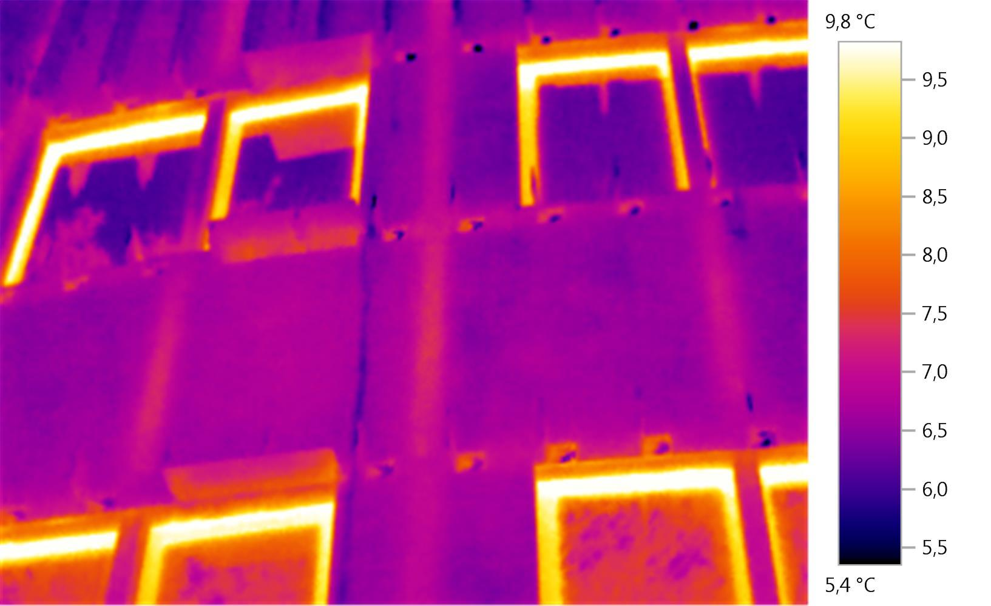
Dobivanje i analiza podataka
Termalna snimka pročelja
Notes:
DOBIVANJE I ANALIZA PODATAKA
Snimka pročelja – loše izoliranog, rohbau

Slide 11
Primjena termografije u graditeljstvu
Provjera energetske učinkovitosti zgrada
Dijagnostika problema poput propuštanja topline, vlage ili oštećenja
Kontrola izvedenih radova
Notes:
PRIMJENA TERMOGRAFIJE U GRADITELJSTVU
Povežite primjene termografije s njihovom budućom praksom. Pitanje za učenike: Gdje bi vi koristili termokamere u građevinskim projektima?
Vrijeme: 4 minute

Slide 12
Pojmovnik
Termografija: Tehnologija za snimanje infracrvenog zračenja
Termografska slika: Vizualni prikaz temperaturnih razlika
Infracrveno zračenje: Zračenje koje emitiraju svi objekti s temperaturom iznad apsolutne nule
Toplinski mostovi: Područja gdje dolazi do većih toplinskih gubitaka
Notes:
POJMOVNIK
Ponavljanje glavnih pojmova Vrijeme: 1 minuta.

Slide 13
Pitanja za ponavljanje
Koje su prednosti korištenja termografije?
Kakvi se problemi mogu otkriti termokamerama?
Kako biste analizirali dobivene podatke?
Notes:
PONAVLJANJE
Ostaviti vrijeme učenicima da odgovore.
Razgovarati o njihovim zaključcima. Vrijeme: 2 minuta.

Slide 14
Domaća zadaća
Osmislite scenarij gdje biste koristili termografiju u građevini
Pronađite slike termografskih snimaka i objasnite njihovo značenje
Predložite kako biste analizirali toplinske mostove na jednoj zgradi
Notes:
DOMAĆA ZADAĆA
Zadati učenicima domaću zadaću.
Vrijeme: 2 minute.

